Slide 1
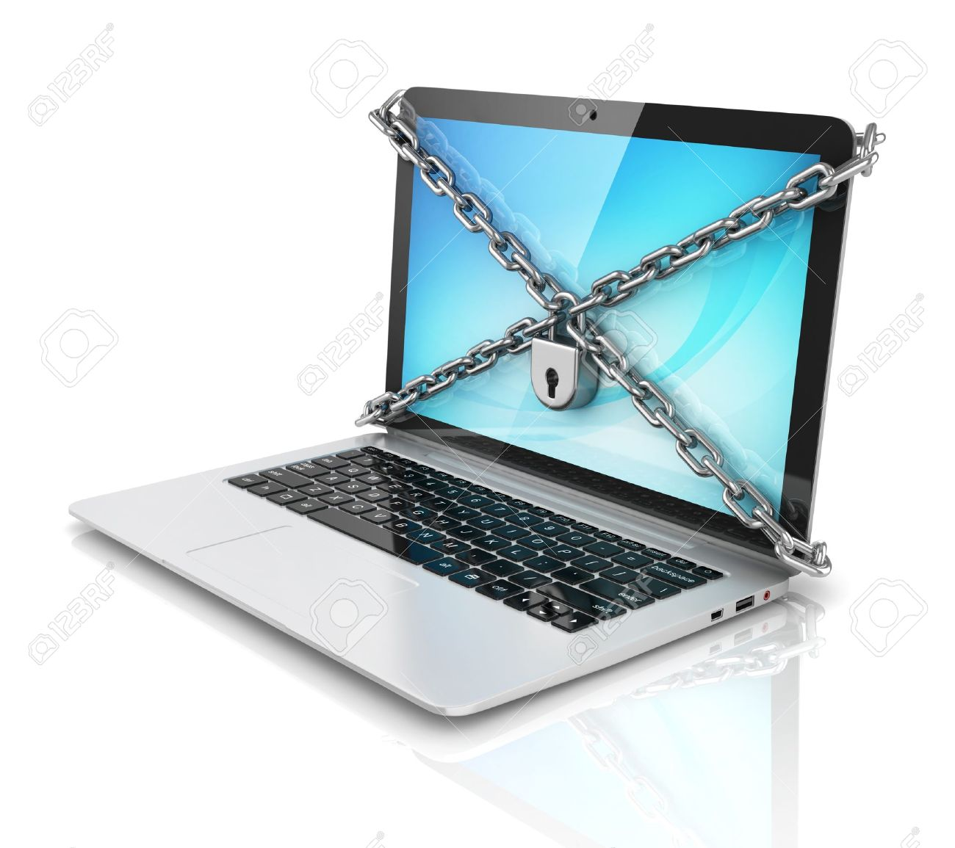
République du Mali
Un peuple-Un but-Une foi
Ministère de l’enseignement supérieur
et de la recherche scientifique
Sécurité des réseaux informatiques
Présenté par :
Professeur:
Bagaoussou COULIBALY
Etudiant en master 2 MSI
Dr. Abdoulaye Sidibé
Année universitaire 2024-2025

Slide 2
SOMMAIRE
1
INTRODUCTION
2
ATTAQUE,MENANCE,VULNERABILITE
3
DISPOSITIFS ET MÉCANISME DE SÉCURITÉ
4
BONNE PRATIQUE ET POLITIQUES DE SÉCURITÉ
5
CONCLUSION
1

Slide 3
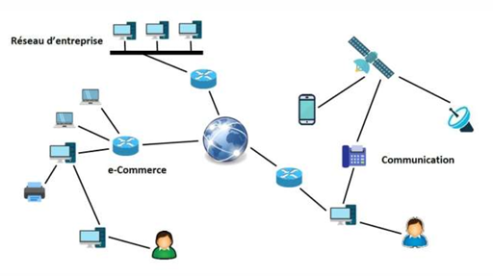
INTRODUCTION
Nous vivons aujourd’hui dans un monde de plus en plus connecté où les réseaux informatiques et l’Internet sont devenu une infrastructure essentielle pour de nombreuses opérations : Financière, Commerciale, Santé, Militaire et éducative.
2

Slide 4
INTRODUCTION
L'intégration des réseaux locaux dans les systèmes d'information des entreprises a donné naissance au concept de réseau d'entreprise, permettant aux utilisateurs d'accéder aux ressources de l'entreprise. Cependant, ces systèmes et réseaux sont souvent menacés par des attaques, dont le taux de réussite augmente, ce qui pose un risque important pour la sécurité et la confidentialité des données
Il est donc important pour les entreprises et les organisations de mettre en place des mesures de sécurité informatique efficaces pour protéger leurs systèmes et leurs données contre ces menaces. D’où l’objet de cette exposer sur la sécurité des réseaux informatiques.
3

Slide 5
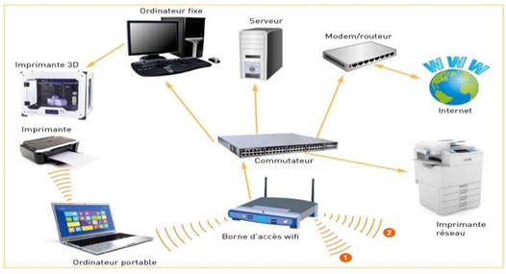
INTRODUCTION
C’est quoi le réseau informatique ?
Le réseau informatique : c’est un ensemble d'ordinateurs et des périphériques connectés les uns aux autres afin de partager des ressources et des données.
4

Slide 6
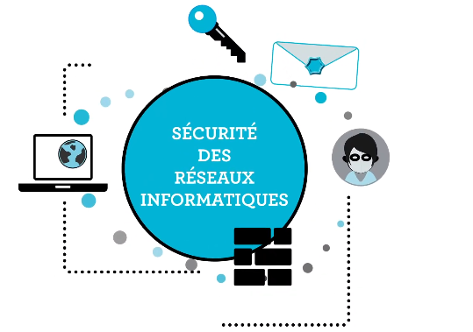
INTRODUCTION
La sécurité des réseaux informatique : c’est l’ensemble des mécanismes, des procédures, et des dispositif mise en place pour pouvoir protéger l’ensemble du système d’information contre les attaques et les menace pour parfaire la sécurité de son système d’information. Elle vise à garantir : la confidentialité, la disponibilités, l’intégrité et la non répudiation et l’authentification.
5

Slide 7
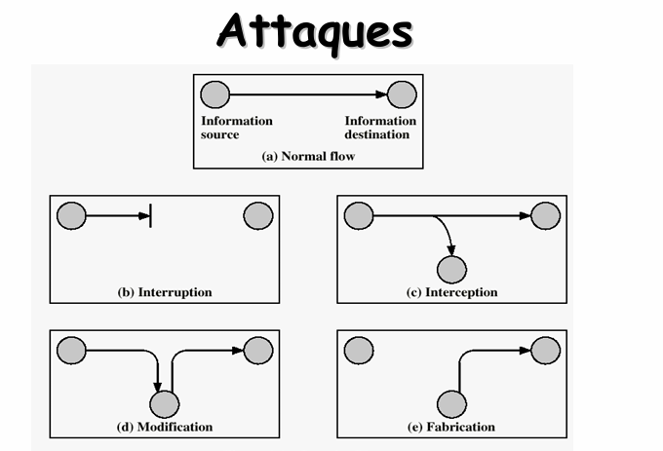
Les attaques
Est une tentative malveillante visant à accéder de manière non autorisée à un ordinateur, un système ou un réseau informatique dans le but de voler, modifier, détruire ou perturber des données ou services
6

Slide 8
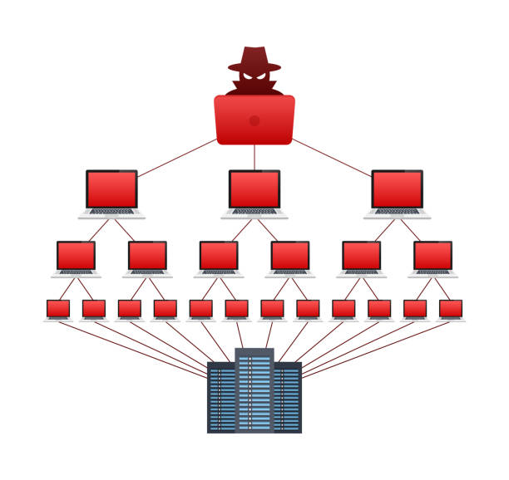
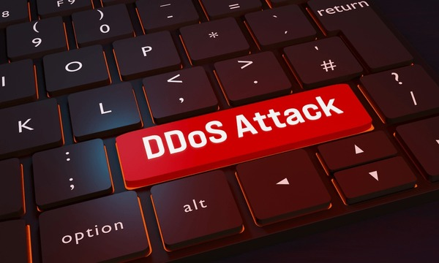
Les attaques
Attaque par déni de service (DoS/DDoS) : saturer un système ou un réseau pour le rendre indisponible.
7

Slide 9
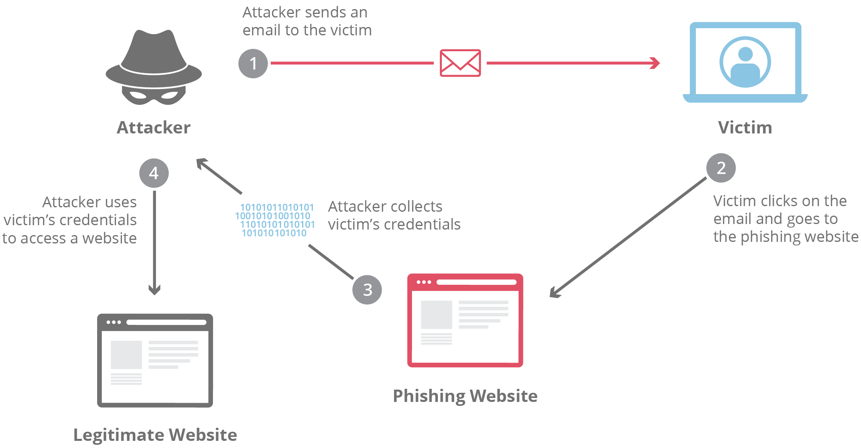
Les attaques
Phishing (hameçonnage) : tromper les utilisateurs pour obtenir des informations confidentielles comme des mots de passe.
8

Slide 10
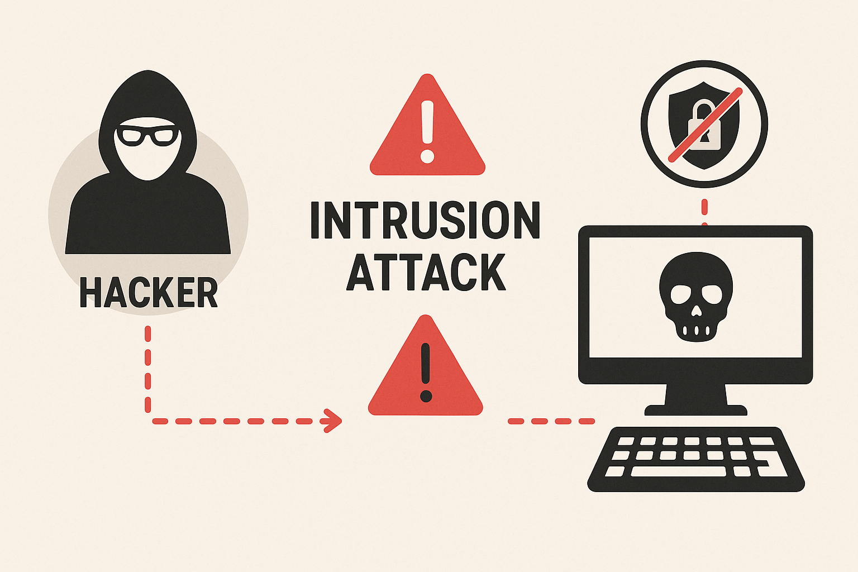
Les attaques
Intrusion et piratage : accès illégal à un système pour voler ou modifier des données.
9

Slide 11
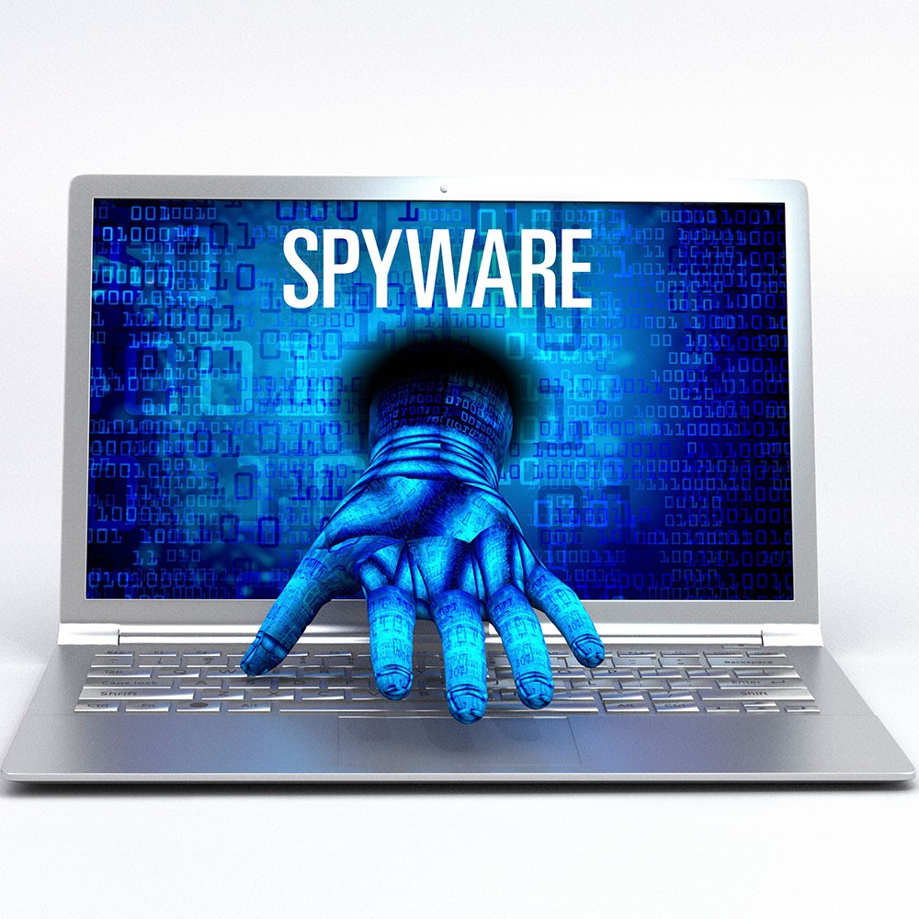
Les attaques
Un spyware : est un logiciel espion conçu pour surveiller discrètement un utilisateur, collecter ses données personnelles et les transmettre à des acteurs externes sans autorisation, causant ainsi des risques importants pour la sécurité et la confidentialité des informations
10

Slide 12
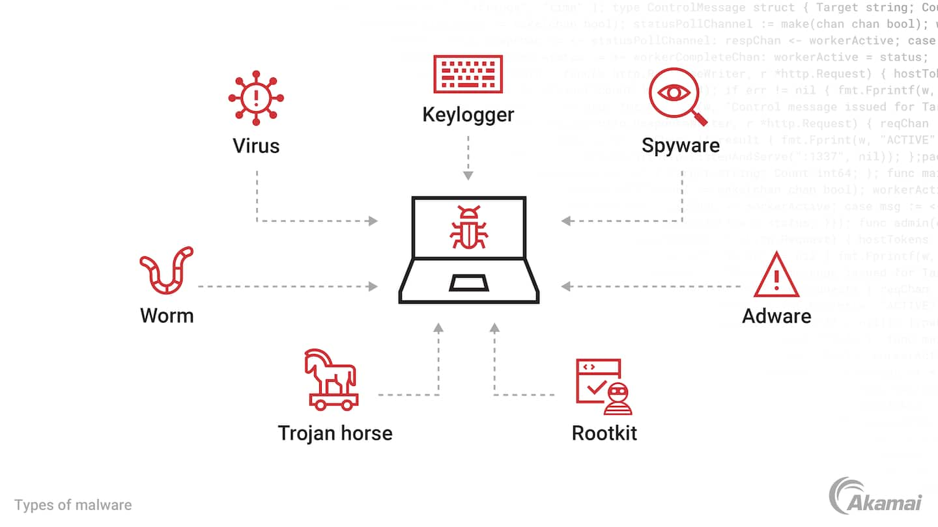
Les attaques
Logiciels malveillants (malwares) : virus, ransomwares, spywares qui infectent les systèmes pour voler des données, demander une rançon ou espionner.
11

Slide 13
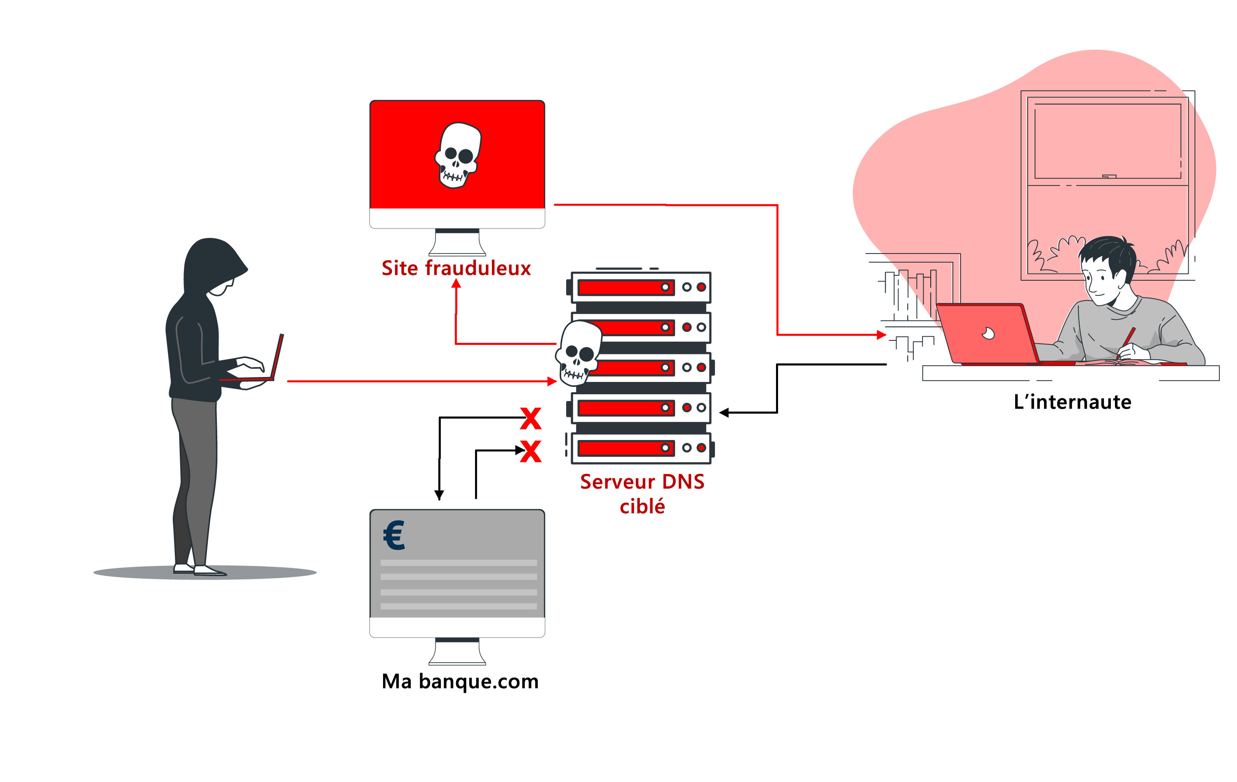
Les attaques
Attaques ciblant les DNS : comme le DNS spoofing ou cache poisoning, qui détournent le trafic réseau.
12

Slide 14
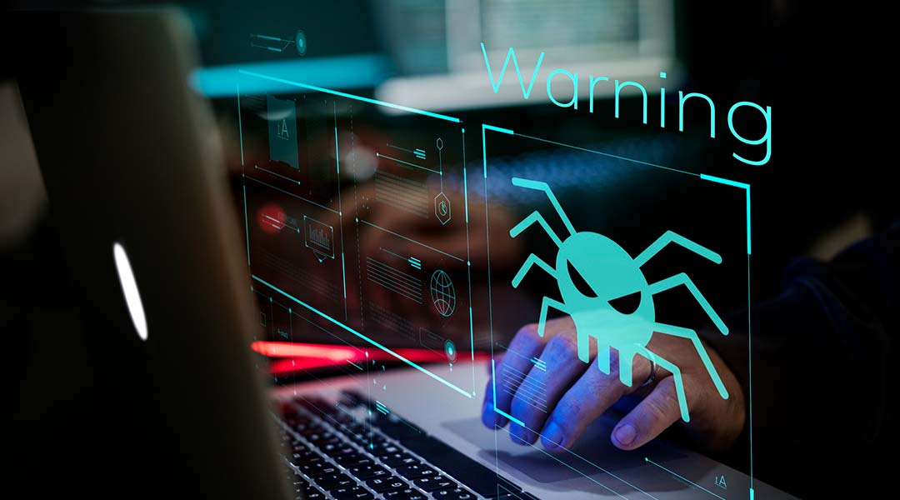
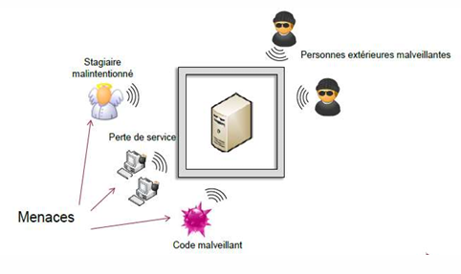
Les menaces
Une menace informatique est un danger potentiel qui peut compromettre la confidentialité, l’intégrité ou la disponibilité des systèmes et des données, nécessitant des mesures de sécurité adaptées pour s’en protéger
13

Slide 15
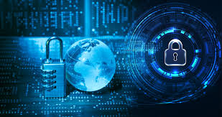
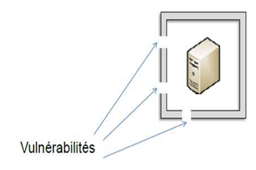
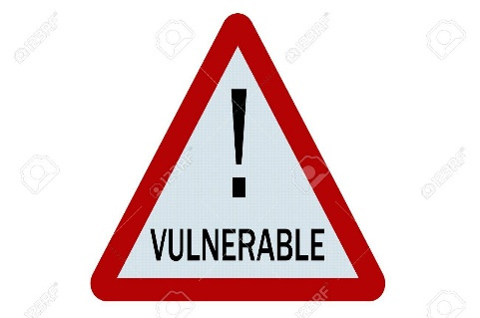
Les vulnérabilités
C’est une faiblesse ou une faille dans un système informatique, une application ou un protocole de communication qui peut être exploitée par des attaquants pour compromettre la sécurité du système ou pour accéder à des informations sensibles.
14

Slide 16
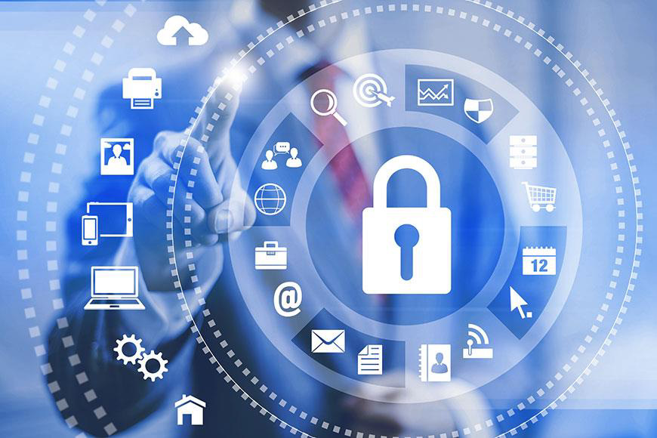
Les types de vulnerabilités
Vulnérabilités logicielles : erreurs dans le code ou la conception d’un logiciel (ex : dépassement de tampon, injection SQL).
Vulnérabilités réseau : faiblesses dans la configuration des équipements réseau comme les pare-feu ou routeurs.
Vulnérabilités humaines : erreurs ou négligences des utilisateurs, comme des mots de passe faibles ou un manque de sensibilisation.
Vulnérabilités physiques : accès non autorisé aux équipements ou locaux permettant d’introduire des attaques.
15

Slide 17
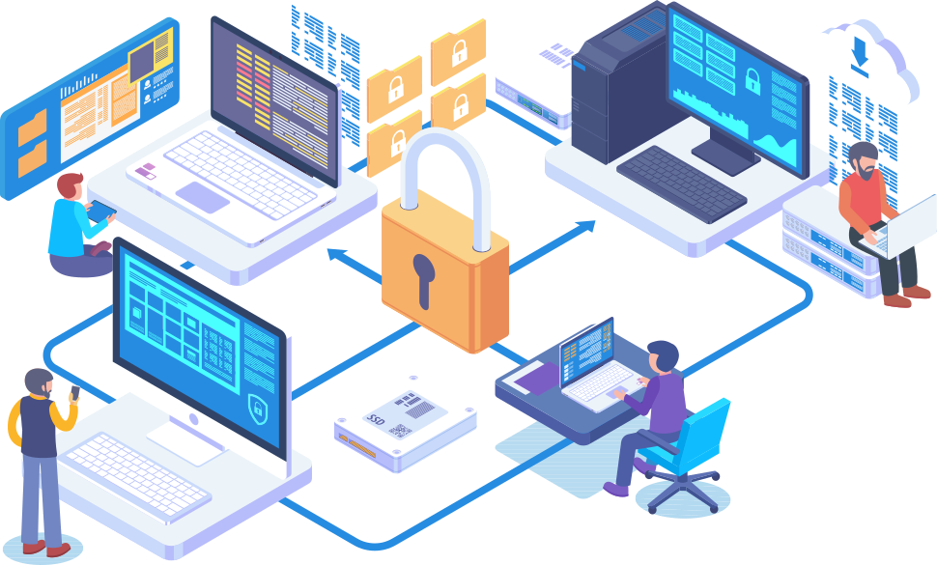
Les dispositive et mecanisme de securité
Les dispositifs et mécanismes de sécurité sont des outils, technologies et méthodes mis en place pour protéger les systèmes informatiques, les réseaux et les données contre les attaques, intrusions et autres menaces.
16

Slide 18
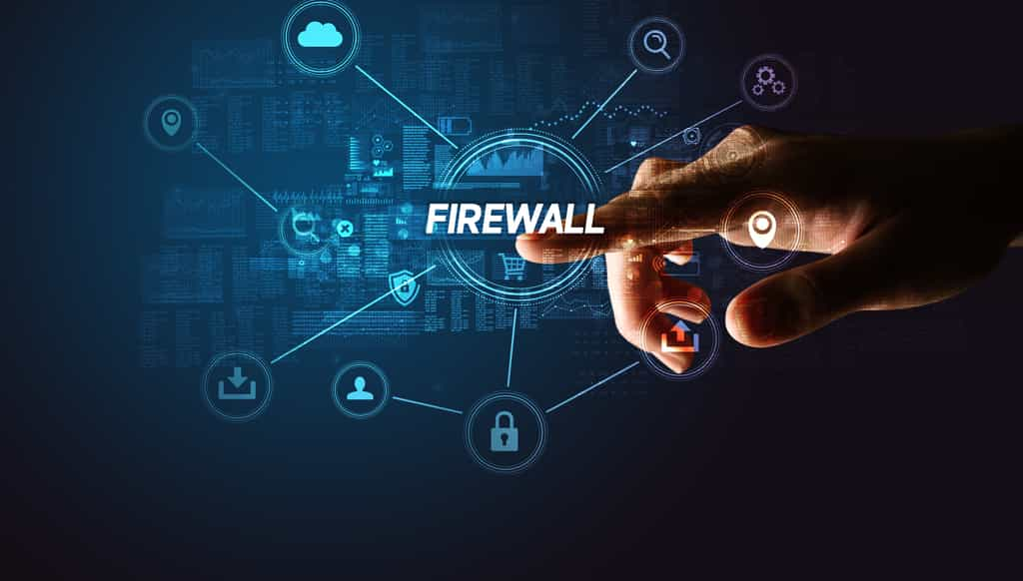
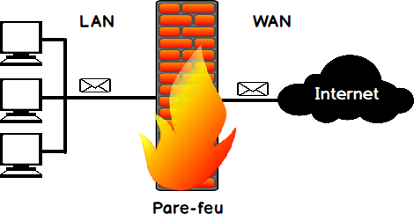
Dispositifs et mécanismes de sécurité couramment utilisés:
Pare-feu (Firewall) : c’est un système de protection (logiciel et/ou matériel) qui a pour mission de filtrer le trafic entrant et sortant sur un réseau informatique selon des règles définies, empêchant ainsi les accès non autorisés.
17

Slide 19
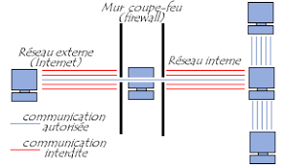
Dispositifs et mécanismes de sécurité couramment utilisés:
18

Slide 20
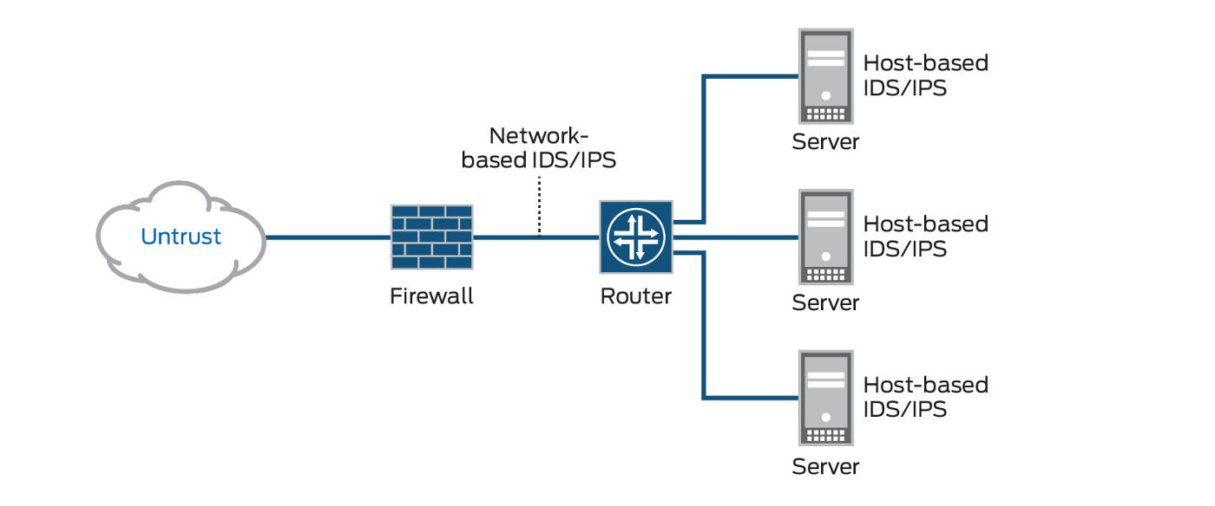
Dispositifs et mécanismes de sécurité couramment utilisés:
Un IDS (Intrusion Detection System) :est un système de sécurité informatique qui surveille le trafic réseau ou les activités d’un système pour détecter des comportements suspects, des menaces connues ou des activités malveillantes. Lorsqu’une intrusion ou une anomalie est détectée, l’IDS génère une alerte pour informer les équipes de sécurité, mais il n’intervient pas directement pour bloquer l’attaque
IDS = détection et alerte des intrusions (système passif)
19

Slide 21
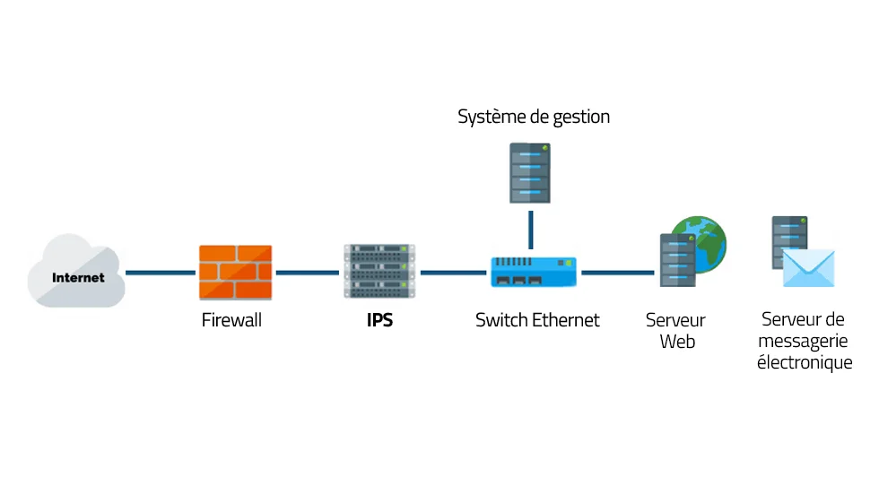
Dispositifs et mécanismes de sécurité couramment utilisés:
Le système de prévention d’intrusion (IPS): est un dispositif de sécurité qui surveille les activités du réseau et/ou du système informatique à la recherche des comportements indésirables afin de les empêcher à produire des incidents de sécurité
IPS = détection + prévention active des intrusions (système actif)
20

Slide 22
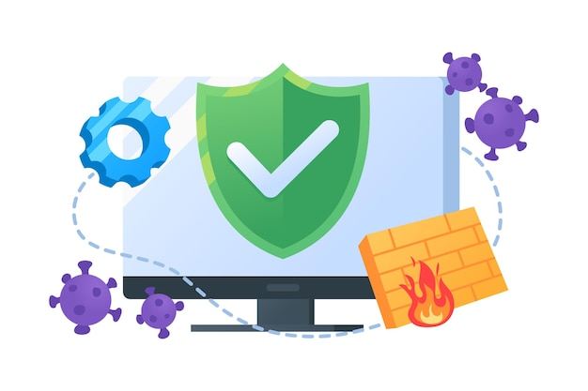
Dispositifs et mécanismes de sécurité couramment utilisés:
Antivirus et anti-malwares : logiciels qui identifient, bloquent et suppriment les programmes malveillants comme virus, spywares ou ransomwares.
21

Slide 23
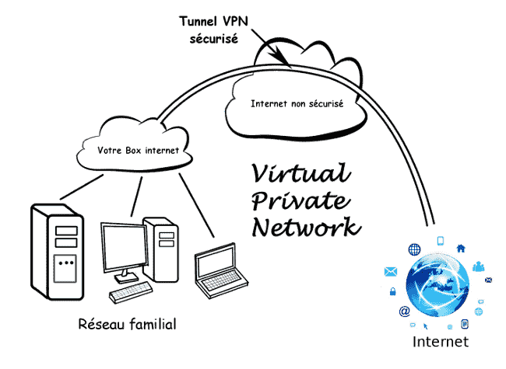
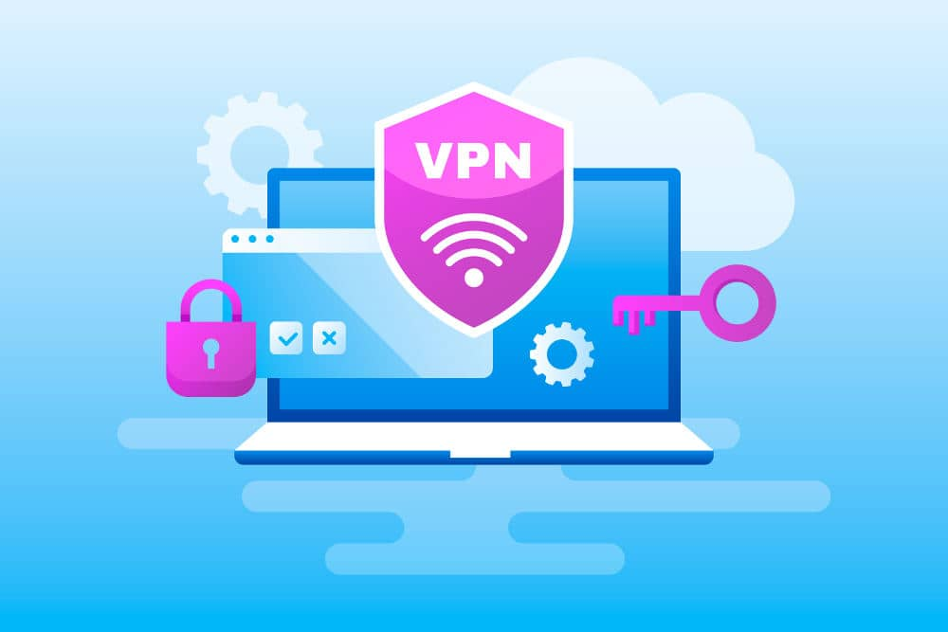
Dispositifs et mécanismes de sécurité couramment utilisés:
VPN (Réseaux privés virtuels) : technologie qui crée un tunnel sécurisé et chiffré pour protéger les communications sur Internet, notamment pour les connexions à distance.
22

Slide 24
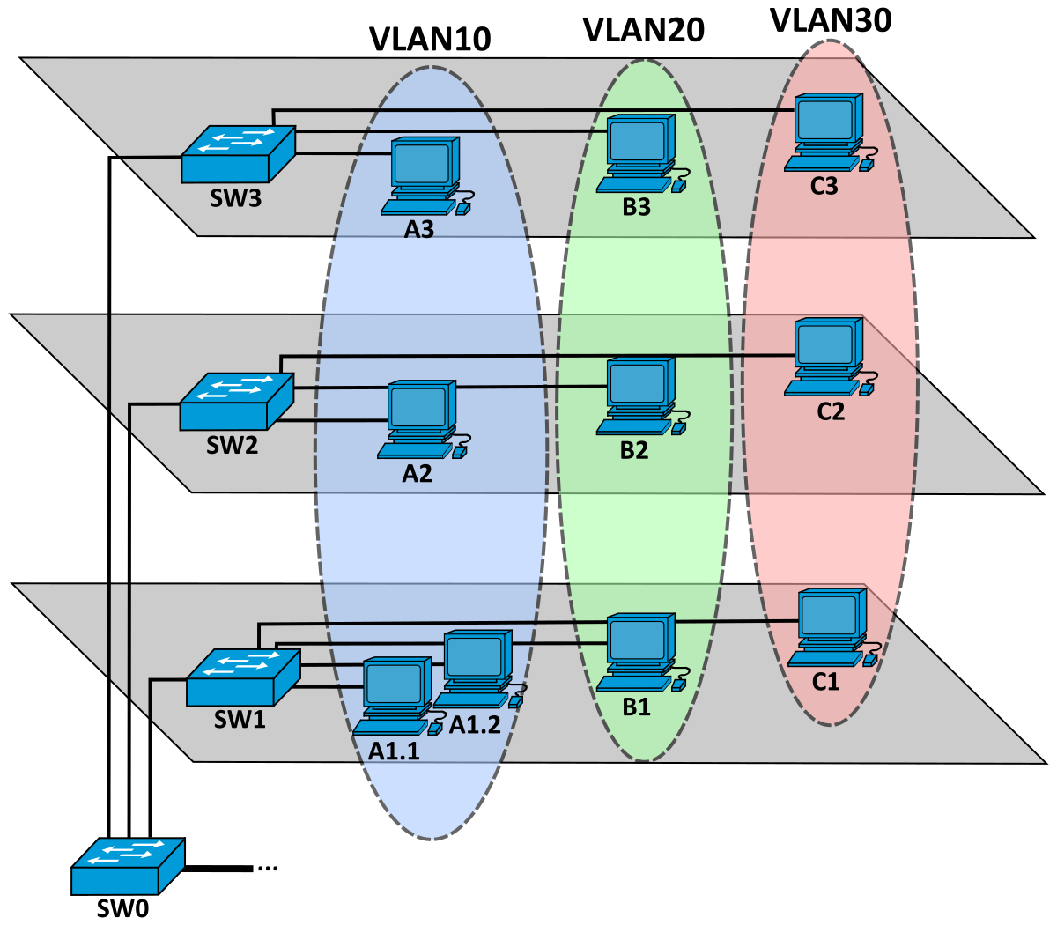
Dispositifs et mécanismes de sécurité couramment utilisés:
Un VLAN (Virtual Local Area Network) est un réseau local virtuel, c’est-à-dire un sous-réseau logique créé à l’intérieur d’un réseau physique.
Il diviser un réseau physique en plusieurs réseaux logiques indépendants, ce qui réduit la taille des domaines de diffusion et améliore les performances.
23

Slide 25
Dispositifs et mécanismes de sécurité couramment utilisés:
Cryptographie : chiffrement des données pour garantir leur confidentialité et intégrité lors du stockage ou de la transmission.
Exemple: Le code de César, aussi appelé chiffre de César, est une méthode de chiffrement très simple où chaque lettre d'un message est remplacée par une autre lettre décalée d'un certain nombre de positions dans l'alphabet
24

Slide 26
Le code de césar
 | A | B | C | D | E | F | G | H | I | J | K | L | M | N | O | P | Q | R | S | T | U | V | W | X | Y | Z
D
E
F
R
S
T
Y
A
B
C
G
H
I
J
K
L
M
N
O
P
Q
U
V
W
X
Z
GOOD
J
R
R
G
ARGENT
DUJHQW
25

Slide 27
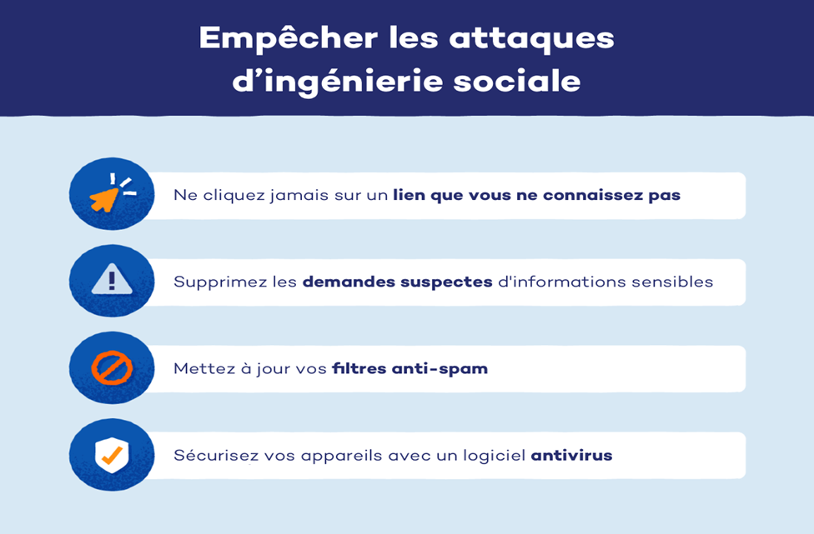
Dispositifs et mécanismes de sécurité couramment utilisés:
26

Slide 28
Bonnes pratiques et politiques de sécurité
Bonnes pratiques et politiques de sécurité
Au-delà des outils techniques, il est essentiel d’adopter des bonnes pratiques. Cela commence par une évaluation régulière des risques et une gestion proactive des vulnérabilités. Les politiques de sécurité définissent les règles d’accès, imposent des méthodes d’authentification fortes, et organisent la gestion des identités.
La sensibilisation des utilisateurs est également cruciale, car beaucoup d’attaques exploitent des erreurs humaines. Former les employés à reconnaître les tentatives de phishing, à utiliser des mots de passe robustes et à respecter les procédures de sécurité réduit considérablement les risques.
27

Slide 29
Conclusion
En résumé, la sécurité des réseaux informatiques est un domaine complexe qui nécessite une approche globale. Les menaces sont nombreuses et évoluent constamment, mais grâce à des dispositifs comme les firewalls, IDS, VPN, et à des pratiques rigoureuses, il est possible de protéger efficacement les réseaux. La combinaison de technologies avancées, de politiques adaptées et de la sensibilisation des utilisateurs constitue la meilleure défense contre les cyberattaques. Face à l’évolution rapide des menaces, il est indispensable de rester vigilant et d’adapter continuellement les mesures de sécurité.
28

Slide 30

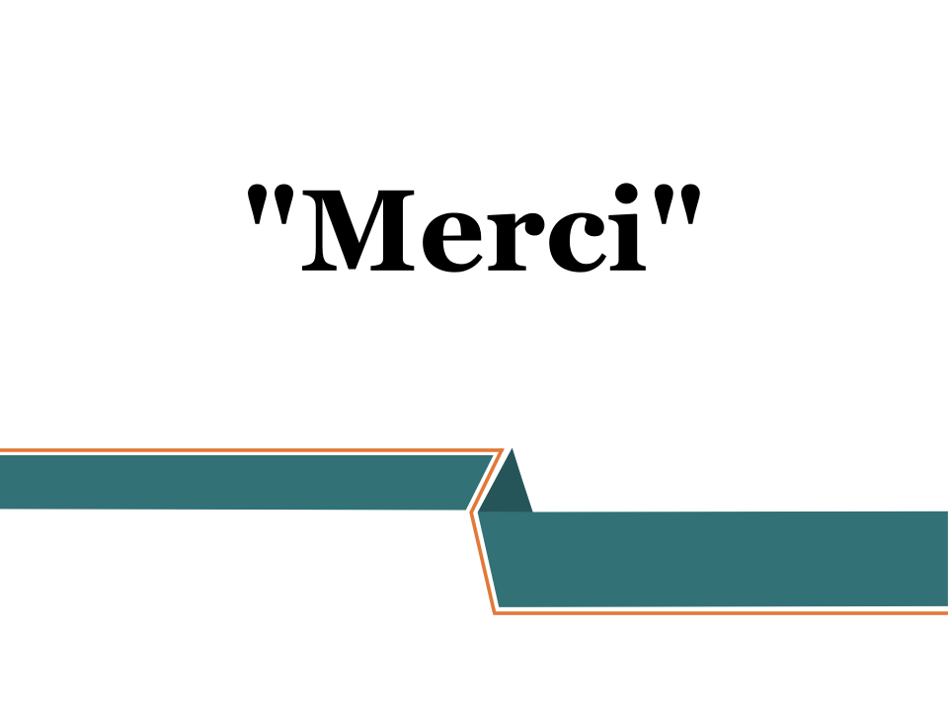
MERCI
POUR
VOTRE
ATTENTION!!!

